Slide 1
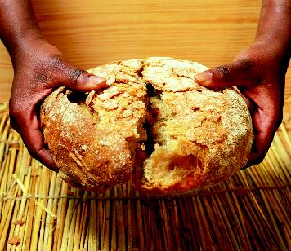
Campanha da Fraternidade-2023
Fraternidade
e Fome
“Dai-lhes vós mesmos de comer”
(Mt 14,16)

Slide 2
Introdução:
A CF é o modo brasileiro de celebrar a Quaresma;
Ela não esgota a Quaresma;
A Quaresma é o tempo favorável para a conversão;
A conversão não pode ser apenas uma atividade individualista, uma vez que a vontade de Deus, desde a criação, se manifesta como projeto de vida a um povo;
A CF não é uma campanha sobre a Quaresma, mas uma proposta de conversão pessoal e coletiva no Tempo da Quaresma.

Slide 3
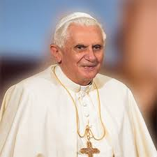
“Ao iniciar o itinerário espiritual da Quaresma, a caminho da Páscoa da ressurreição do Senhor, desejo uma vez mais aderir à Campanha da Fraternidade (…) tempo em que cada cristão é convidado a refletir de modo particular sobre as várias situações sociais do povo brasileiro que requerem maior fraternidade”.

Slide 4
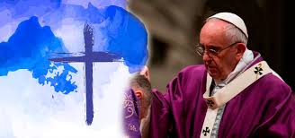
“Alegro-me que, há mais de cinco décadas, a Igreja no Brasil realize, no período quaresmal, a Campanha da Fraternidade, anunciando a importância de não separar a conversão do serviço aos irmãos e irmãs, sobretudo os mais necessitados”.

Slide 5
Introdução:
A fome é um instinto natural e poderoso de sobrevivência presente em todos os seres vivos, é um presente do Criador para a preservação da vida;
Na sociedade humana, a fome é uma tragédia, um escândalo, é a negação da própria existência;
A fome é um contratestemunho que não reconhece de forma prática a dignidade integral das pessoas, não considera a primazia do bem comum como o conjunto de todos os bens necessários para cada pessoa se realizar humanamente;
O ser humano tem diversas fomes.

Slide 6

É a 3ª vez que a fome é tema da CF:
A 1ª vez foi em 1975, com o tema ‘Fraternidade é repartir’ e o lema ‘Repartir o pão’, no clima do Ano Eucarístico que precedeu o CEN de Manaus, com o mesmo tema e lema e desejava intensificar a vivência da Eucaristia em nosso povo.

Slide 7

É a 3ª vez que a fome é tema da CF:
A 2ª vez foi em 1985, outro Ano Eucarístico, desta vez em preparação para o Congresso Eucarístico Nacional de Aparecida, com o lema ‘Pão para quem tem fome’.

Slide 8

É a 3ª vez que a fome é tema da CF:
Agora, em 2023, logo depois do 18º CEN, realizado em Recife, de 11 a 15 de novembro de 2022, sob o tema ‘Pão em todas as mesas’, a Igreja no Brasil enfrenta pela 3ª vez o flagelo da fome.

Slide 9
Objetivo Geral:
Sensibilizar a sociedade e a Igreja para enfrentarem o flagelo da fome, sofrido por uma multidão de irmãos e irmãs, por meio de compromissos que transformem esta realidade a partir do Evangelho de Jesus Cristo.

Slide 10

Objetivos Específicos:
Compreender a realidade da fome à luz da fé em Jesus Cristo;
Desvelar as causas estruturais da fome no Brasil;
Indicar as contradições de uma economia que mata pela fome;
Aprofundar o conhecimento e a compreensão das exigências evangélicas e éticas de superação da miséria e da fome;

Slide 11
Objetivos Específicos:
Acolher o imperativo da Palavra de Deus que nos conduz ao compromisso e à corresponsabilidade fraterna;
Investir esforços concretos em iniciativas individuais, comunitárias e sociais que levem à superação da miséria e da fome no Brasil;
Estimular iniciativas de agricultura familiar agroecológica e a produção de alimentos saudáveis;

Slide 12
Objetivos Específicos:
Reconhecer e fomentar iniciativas conjuntas entre comunidade de fé e outras instituições da sociedade civil organizada;
Mobilizar a sociedade para que haja uma sólida política de alimentação no Brasil, que garanta que todos tenham vida.

Slide 13
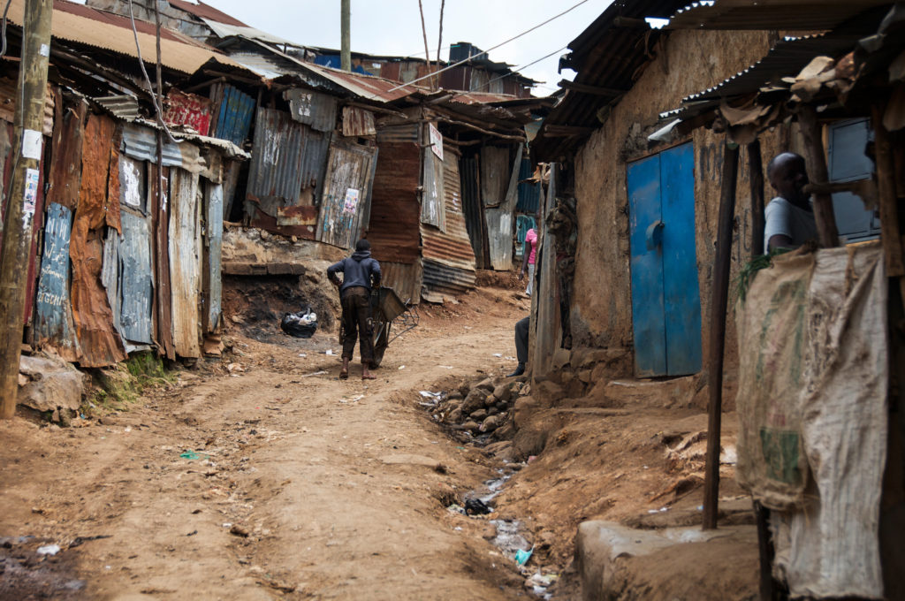


1º Passo:
Ver a realidade
1º Passo:
Ver a realidade

Slide 14

Alimentação é um Direito Humano Fundamental, que, antes mesmo das legislações, obriga a sociedade humana.

Slide 15
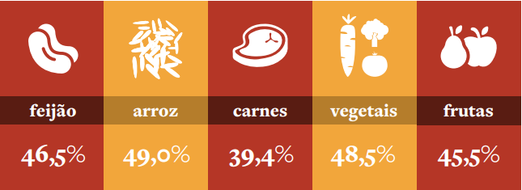
Porém, na mesa do brasileiro falta

Slide 16

Números da fome no Brasil:
  SA 41,3% dos domicílios;
  IA 58,1% = 125,2 milhões de brasileiros;
  IA grave (fome) 15,5% = 33,1 milhões de brasileiros;
  No 1º trimestre de 2020 eram 9%;
  Somamos + 14 milhões de famintos no Brasil em pouco mais de 1 ano.

Slide 17
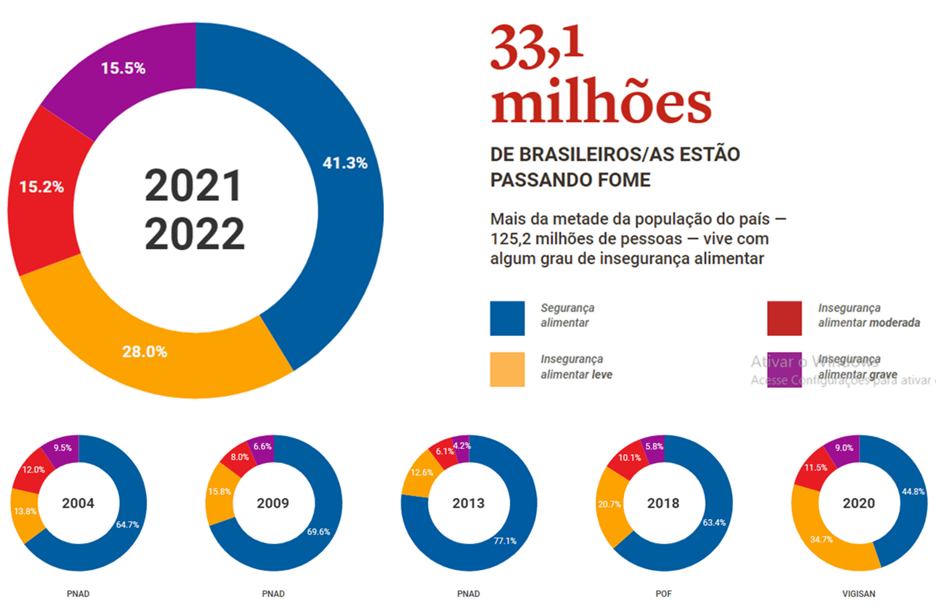

Slide 18
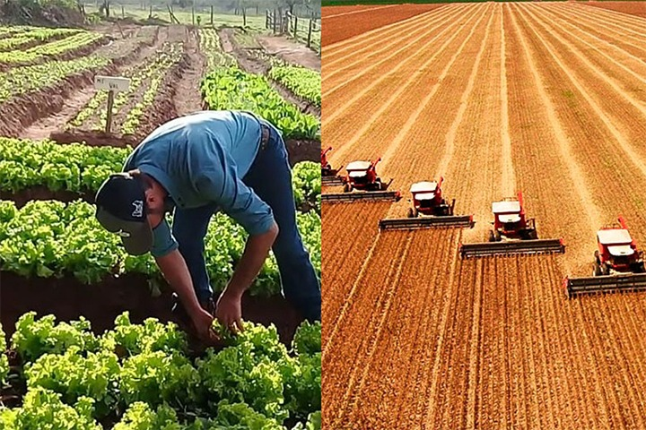
Causas da fome no Brasil:
  Estrutura fundiária (distribuição da terra) injusta: raiz das desigualdades;
  Política agrícola perversa, que coloca o sistema produtivo a serviço do sistema econômico-financeiro, priorizando o agronegócio exportador em detrimento da agricultura familiar;

Slide 19
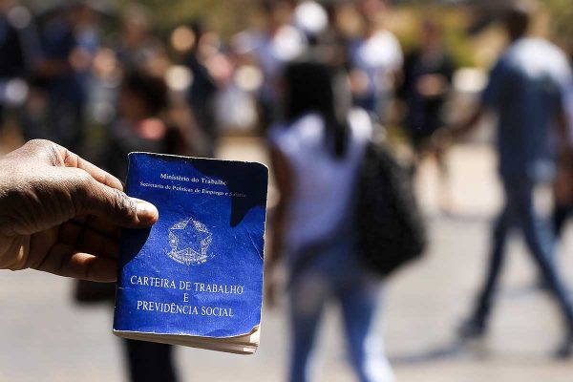
Causas da fome no Brasil:
  Desemprego e subemprego: precarização da CLT;
  Política de desvalorização do salário mínimo que gera uma insegurança estrutural, que ecoa na insegurança alimentar;
  Ganância do dinheiro, do poder e da imagem e perda do sentido comunitário;
  Corrupção em suas diversas formas;

Slide 20



Causas da fome no Brasil:
  Desmonte do SISAN e esvaziamento dos estoques reguladores da CONAB;

Slide 21
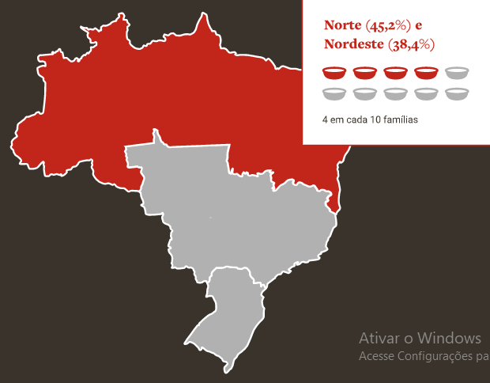
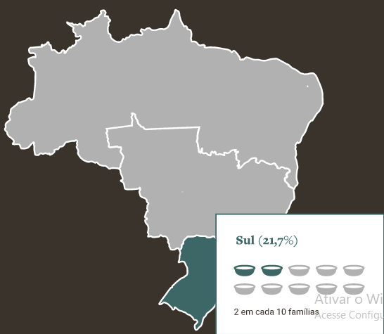
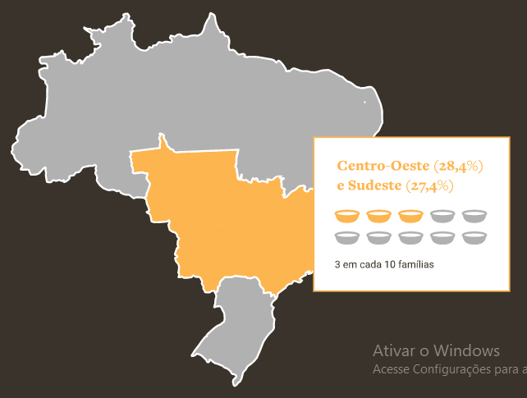
Geopolítica da fome no Brasil:
  A fome tem lugar – periferias urbanas e rurais do Norte (25,7%) e Nordeste (21%)

Slide 22
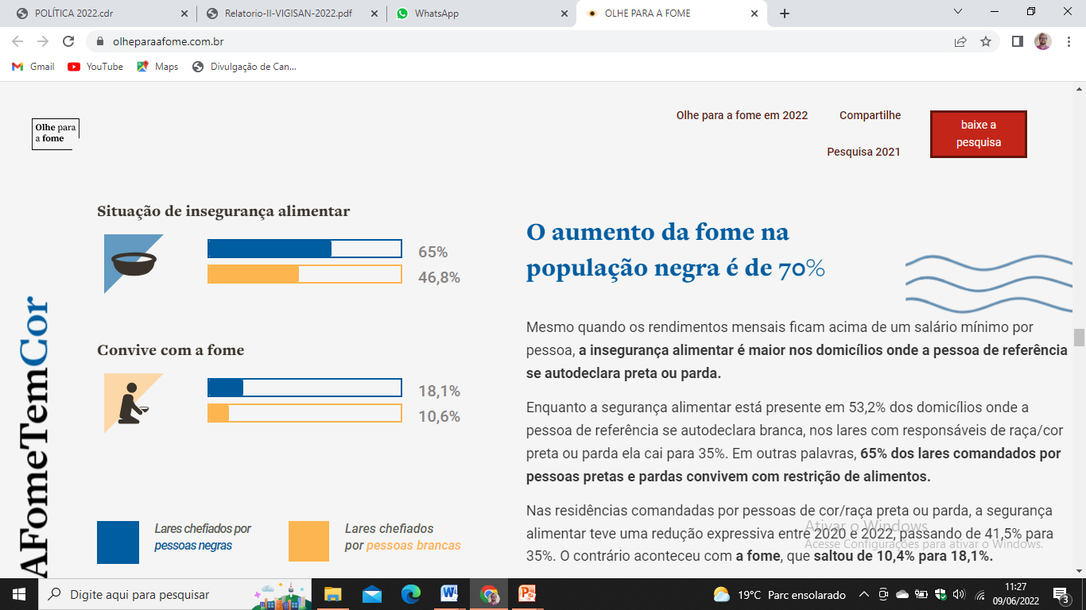
Geopolítica da fome no Brasil:
  A fome tem cor: é preta,

Slide 23
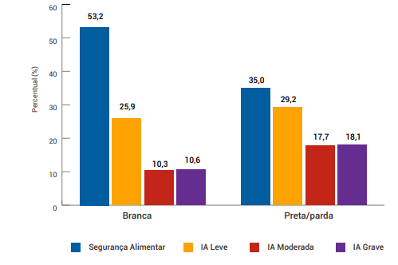

Slide 24
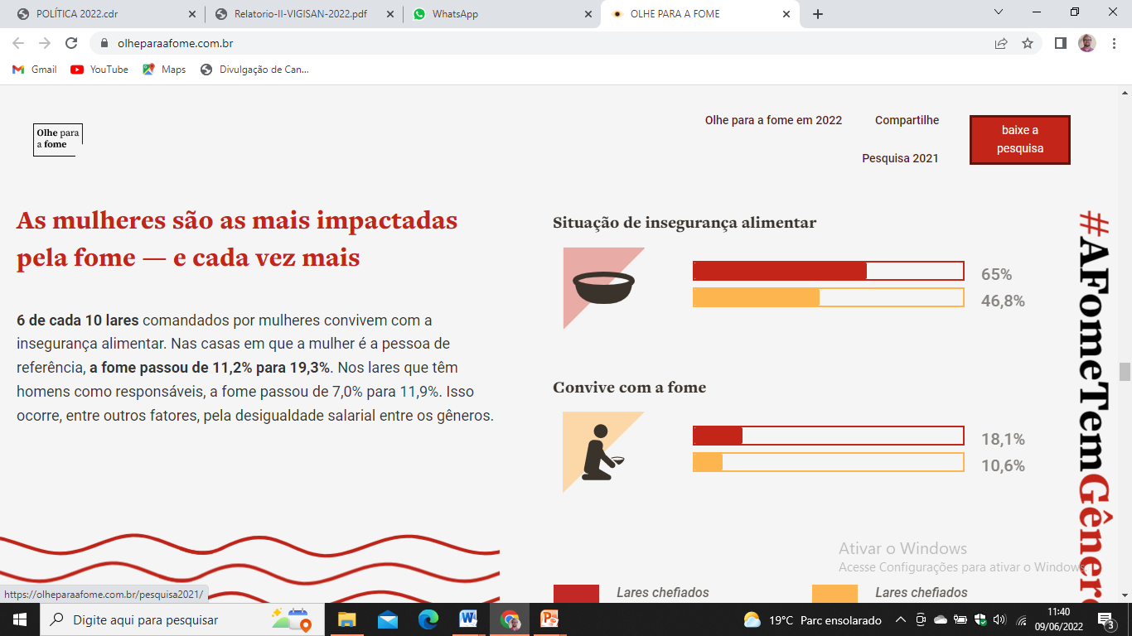
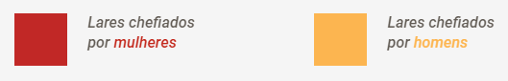
Geopolítica da fome no Brasil:
  A fome tem sexo: é feminina,

Slide 25
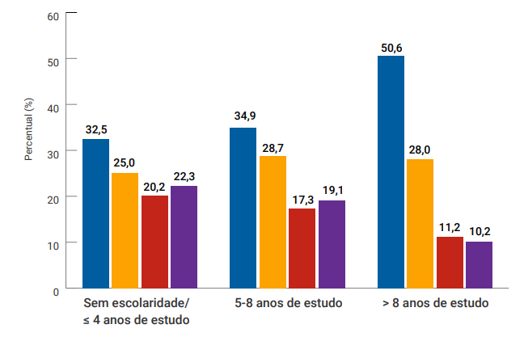
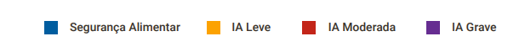
Geopolítica da fome no Brasil:
  A fome “não tem” escolaridade: é inversamente proporcional ao grau de instrução,

Slide 26
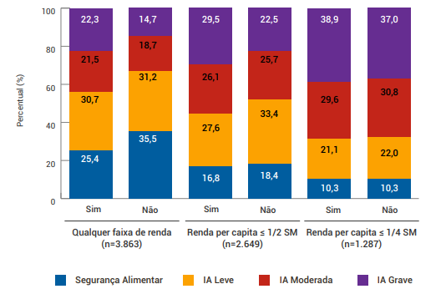
Geopolítica da fome no Brasil:
  A fome “tem” renda: é maior onde a renda per capita é menor que ¼ do salário mínimo,

Slide 27

  Prioridade para o lucro e não para a alimentação do cidadão.

Slide 28
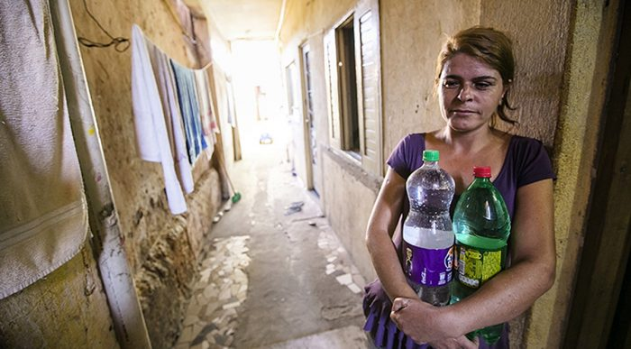
Insegurança Alimentar e Insegurança Hídrica:
em 42% dos domicílios onde falta água,
há também fome;

Slide 29

2º Passo:
Iluminar com a luz da Palavra
2º Passo:
Iluminar com a luz da Palavra

Slide 30
“A Palavra divina ilumina a existência humana e leva as consciências a reverem em profundidade a própria vida (VD, 99). Diante de questões tão dilacerantes, apenas a Palavra de Deus tem o poder transformador de iluminar tantas sombras e indicar caminhos de esperança. É uma expressão de coragem deixar que o Evangelho nos interpele. Colocar-se sob a luz da Palavra de Deus é, portanto, uma atitude profética da Igreja, que vê a realidade e professa a fé de que só a Palavra pode responder às indignações mais veementes, como fonte de esperança, cuja escuta faz brotar alternativas para soluções concretas” (TB, n. 114-115)

Slide 31

“O Senhor lhe disse: “Eu vi a humilhação de meu povo no Egito e ouvi seu clamor por causa da dureza dos feitores. Sim, eu conheço seu sofrimento. Desci para livrá-los da mão dos egípcios e fazê-los sair dessa terra para uma terra boa e espaçosa, terra onde corre leite e mel (Ex 3,7-8a).

Slide 32
Abraão acolhe e alimenta (Gn 18);
Maná no deserto (Ex 16);
Fartura da Terra Prometida, onde “corre leite e mel” (Ex 33,3);
Os profetas denunciam a falta de cuidado e responsabilidade por aqueles que não têm o que comer (Am 6,1-6; Ez 34) enquanto anunciam a fartura (Is 55,1-3)

Slide 33
Os livros sapienciais continuam em coerência (Sr 4,1-6; 34,25-27);
Jesus, em sua ação, privilegia os famintos, na oração ensina a pedir “o pão nosso de cada dia” (cf. Mt 6,9-13);
Jesus se identifica com o pão e o torna sinal de salvação (cf. Jo 6);
Nas primeiras comunidades, a partilha do pão é sinal eloquente do perfeito seguimento de Jesus (cf. At 2,42-46);
Culminando em 1 Cor 11, na relação entre fome e Eucaristia.

Slide 34
Seguindo o AT, Mt ensina que o amor a Deus deve ser traduzido em amor ao órfão, à viúva e ao estrangeiro;
O testemunho cristão ensinará ao mundo pagão que a solidariedade que nasce da misericórdia não é responsabilidade de uns poucos ricos, mas compromisso de todos;
Os 4 evangelhos contam 6 vezes o milagre da alimentação da multidão: Mc 6,30-56; 8,1-9; Mt 14,13-21; 15,32-39; Lc 9,10-17 e Jo 6, 1-15.

Slide 35
A moldura do texto (Mt 14,13-21) é de angústia: antes, Jesus ouve as notícias a respeito da morte de João Batista, constata a perseguição e deseja retirar-se para um lugar em que pudesse estar sozinho. Ao final, Jesus consegue realizar o seu desejo. No entanto, o que acontece entre a intenção inicial e a sua concretização revela a urgência que se apresenta ao seu ministério, colocando em segundo lugar a sua angústia;

Slide 36
Os Evangelhos revelam um povo sobrecarregado de dívidas e fome, atormentado pela paralisia física e social e, em geral, desesperado com as circunstâncias vividas e isso se deve à condição de pobreza estrutural da Palestina do séc. I, causada especialmente por uma sede de desenvolvimento que não levou em consideração o empobrecimento de uma parcela da população. Os camponeses não tinham condições de arcar com a alta carga tributária imposta pelo Império Romano;

Slide 37

LEITURA

Slide 38
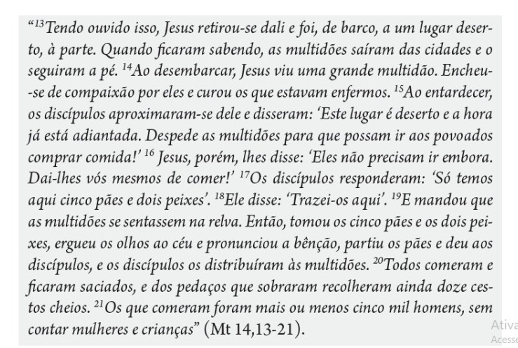



Slide 39
MEDITAÇÃO

Slide 40
No coração de Jesus não há lugar para a indiferença;
Jesus deixa cada vez mais clara a natureza do seu messianismo, diferente e até oposta ao nacionalismo triunfalista da época;
“Jesus encheu-se de compaixão”;
“Curou os que estavam enfermos”;
Os discípulos querem despedir as multidões. Eles ainda não compreenderam a lógica da partilha;
“Jesus, porém, lhes disse: ‘Eles não precisam ir embora. Dai-lhes vós mesmos de comer’”. Este é o maior ensinamento de Jesus neste texto!

Slide 41
Os discípulos são realistas. O que eles têm é pouco, insuficiente para todos;
Jesus pede tudo o que têm, ainda que seja pouco: o pouco que cada um possui deve ser colocado a serviço de todos e, assim, o que é pouco se torna muito;
Jesus encarrega seus discípulos com a responsabilidade de curar a fome, através da partilha;
Porém, tudo deve passar por Jesus que toma, abençoa, parte e entrega... Tudo passa pela Eucaristia;

Slide 42
A abundância é gerada quando ninguém considera somente seu o que possui, mas oferece, como dom, às necessidades do próximo. No final, ainda sobra, mas é tudo recolhido, pois os dons de Deus não podem ser desperdiçados;
Quando se põe em prática o ensinamento de Jesus, os resultados são surpreendentes: 7 x 5.000;
A comunidade cristã de ontem e de hoje tem responsabilidade na forma como o mundo se constrói.

Slide 43
CONTEMPLAÇÃO

Slide 44
Que atitudes eu preciso assumir, eu preciso mudar em minha vida, eu preciso abolir da minha vida para corresponder melhor à ordem de Jesus: “Dai-lhes vós mesmos de comer”?
Que atitudes nós precisamos assumir, nós precisamos mudar em nossa vida, nós precisamos abolir da nossa vida para correspondermos melhor à ordem de Jesus: “Dai-lhes vós mesmos de comer”?

Slide 45
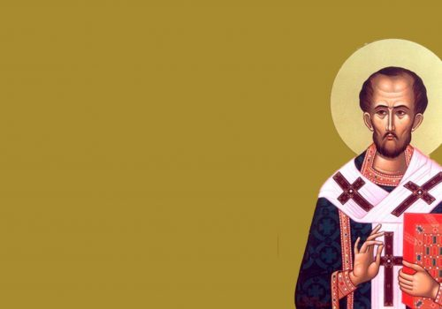
“Queres honrar o Corpo de Cristo? Então não o desprezes nos seus membros, isto é, nos pobres que não têm que vestir, nem o honres no templo com vestes de seda, enquanto o abandonas lá fora ao frio e à nudez. Aquele que disse: ‘Isto é o Meu Corpo’ (Mt 26,26), e o realizou ao dizê-lo, é o mesmo que disse: ‘Porque tive fome e não me destes de comer’ (cf. Mt 25,42); e também: ‘Sempre que deixastes de fazer isto a um destes pequeninos, foi a mim que o deixastes de fazer’ (Mt 25,45). (...)

Slide 46
Que proveito resulta de a mesa de Cristo estar coberta de taças de ouro, se ele morre de fome na pessoa dos pobres? Sacia primeiro o faminto, e depois adornarás o seu altar com o que sobrar. Fazes um cálice de ouro e não dás ‘um copo de água fresca’? (Mt 10,42). (...) Por conseguinte, enquanto adornas a casa do Senhor, não deixes o teu irmão na miséria, pois ele é um templo e de todos o mais precioso” (São João Crisóstomo, séc. IV).

Slide 47
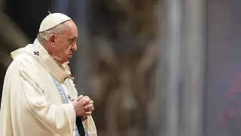
“É nocivo e ideológico também o erro das pessoas que vivem suspeitando do compromisso social dos outros, considerando-o algo de superficial, mundano, secularizado, imanentista, comunista, populista; ou então relativizam-no como se houvesse outras coisas mais importantes, como se interessasse apenas uma determinada ética ou um arrazoado que eles defendem. A defesa do inocente nascituro, por exemplo, deve ser clara, firme e apaixonada, porque nesse caso está em jogo a dignidade da vida humana, sempre sagrada, e exige-o o amor por toda a pessoa, independente-mente do seu desenvolvimento. Mas igualmente sagrada é a vida dos pobres que já nasceram e se debatem na miséria, no abandono, na exclusão, no tráfico de pessoas, na eutanásia encoberta de doentes e idosos privados de cuidados, nas novas formas de escravatura e em todas as formas de descarte. Não podemos propor-nos um ideal de santidade que ignore a injustiça deste mundo, onde alguns festejam, gastam folgadamente e reduzem a sua vida às novidades do consumo, ao mesmo tempo que outros se limitam a olhar de fora enquanto a sua vida passa e termina miseravelmente” (Exort. Apost. Gaudete et Exultate, n. 101).

Slide 48
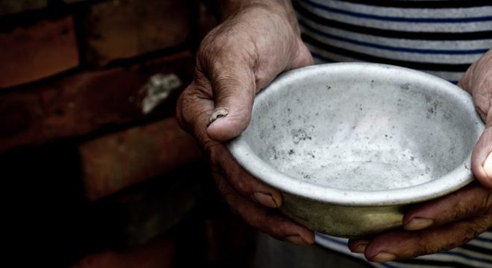
3º Passo:
Agir para transformar a realidade da fome
3º Passo:
Agir para transformar a realidade da fome

Slide 49
A caridade não pode morrer entre nós cristãos. Ela é o nosso distintivo. Se não tiver amor, não vale de nada (cf. 1Cor 13,3) tudo o que fizermos. E o amor-caridade (agape) nasce da experiência primeira de sermos amados radicalmente pelo próprio Deus. “De tal modo Deus amou o mundo, que deu o seu Filho Unigênito, para que todo o que nele crer não pereça, mas tenha a vida eterna” ( Jo 3,16). E transborda em nós, quando somos capazes de amar sem esperar nada em troca: “pois eu estava com fome, e me destes de comer; estava com sede, e me destes de beber; eu era forasteiro, e me recebestes em casa; estava nu, e me vestistes; doente, e cuidastes de mim; na prisão, e viestes até mim” (Mt 25,35-36). O agir da CF 2023 se situa no horizonte das obras de misericórdia, pelas quais seremos julgados no último dia.

Slide 50
Nossa ação deve contemplar três níveis:
- assistencial,
- promocional e
- sociopolítico.
Não dá para correr o risco de ouvir do Senhor: “pois eu estava com fome, e não me destes de comer” (Mt 25,42).
É preciso empenho
- pessoal,
- comunitário-eclesial e
- sociopolítico
para superar a fome em nosso País.

Slide 51

Propostas de ação pessoal
O que eu posso fazer?

Slide 52

2. Propostas de ação comunitário-eclesial
O que nós podemos fazer como Igreja?

Slide 53
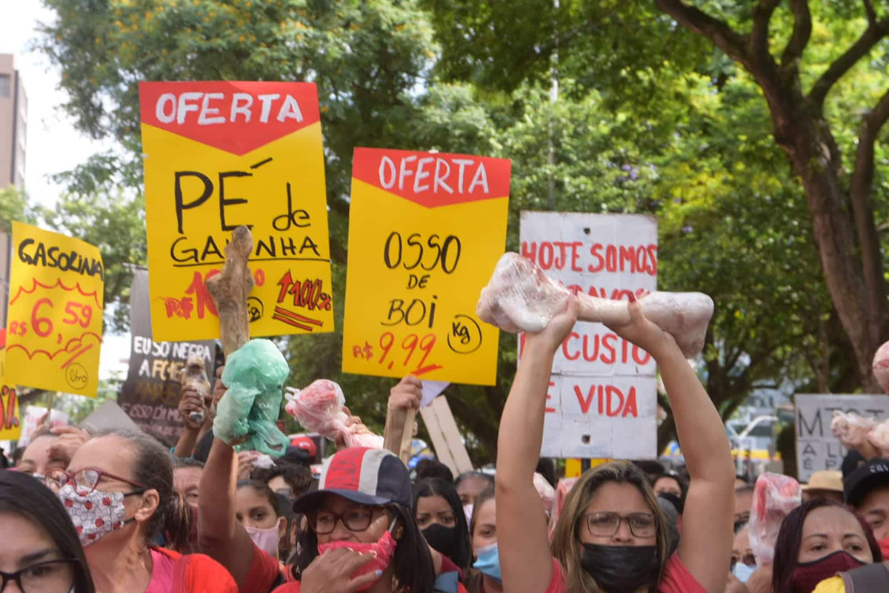
3. Propostas de ação sociopolítica
O que nós, como sociedade, podemos fazer?

Slide 54
É preciso empenho
- pessoal (17 propostas),
- comunitário-eclesial (29 propostas) e
- sociopolítico
Sociedade civil (12 propostas)
Governo Municipal (8 propostas)
Governo Estadual (5 propostas)
Governo Federal (10 propostas)

Slide 55
CONCLUSÃO
A organização e preparação da CF nos diversos níveis (comunitário, paroquial, diocesano, regional e nacional) é importante além da divulgação no mais diversos meios de comunicação para que a campanha alcance o seu objetivo
Caminhando juntos, devemos motivas as comunidades a assumir a responsabilidade diante da situação de fome que persiste no Brasil.

Slide 56
Mãos a obra!
É o Senhor que nos envia!
Grato pela atenção.

Slide 57


